Slide 1
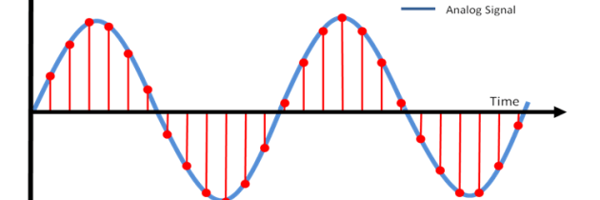
AVR da ADC
Analog to Digital Conversion
(Uzluksizdan uzlukliga o’girish)

Slide 2
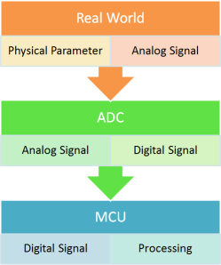
Real vaqtda analog signallar bilan ishlash
Real vaqtda sensordan kelayotgan signalning jarayondan o’tishi quyidagicha:
Analog signal parametrlari (elektriklarga bo’ladigan ta’sir)
Analogdan raqamliga o’tish
Raqamli signaldan jarayonda foydalanish.

Slide 3
AVR MCUlarining deyarli barchasi ADC larga ega bo’ladi. ATMEGA16/32 da PORT(A) ADC pinlarini o’z ichiga oladi. ADC ning xususiyatlari quyudagilar:
10 – bit ma’lumot olish.
Ko’p sonli bitta tugagan kirishlar soni 8 ta.
6 ta farqlovchi kirish kanallari.
O’girish vaqti 13 – 260 mikrosekund.
Har sekundda 15000 signal qiymati.
Erkin ishlash yoki oddiy o’girish rejimi.
Signal bo’lmaganda uyqu rejimi.

Slide 4
Ayni paytda biz 6 kanalli 10 bitlik o’giruvchilarni ko'rib chiqamiz.
6 kanal - 6 ADC pinining birlashtirilishi kerakligini bildiradi. Ushbu pinlar PORTA (PC0 ... PC5) bo'ylab joylashganligini osongina ko'rishingiz mumkin.
10 bitlik o'lchamlari 2 ^ 10 = 1024 qadam mavjudligini bildiradi.

Slide 5
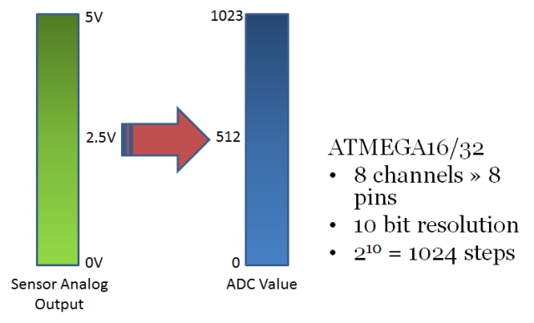

Slide 6
Bundan tashqari, AVR ADC haqida bilishimiz kerak bo'lgan boshqa narsalar quyidagilardir:
ADC Prescaler;
ADC Registers – ADMUX, ADCSRA, ADCH, ADCL and SFIOR;
Biz bularni birma-bir muhokama qilamiz.

Slide 7
ADC Prescaler
Analog signalni raqamli signalga o’girishda AVR ning vaqti binal ADC ning vaqti 2/4/8/32/64/128 marta farq qiladi. Ushbu interval soat chastotasi bilan belgilanadi. Umuman olganda, ADC 50kHz dan 200kHz gacha chastota diapazonida ishlaydi.
Masalan, 64 prescaler F_ADC = F_CPU / 64ni nazarda tutadi. F_CPU = 16MHz uchun, F_ADC = 16M / 64 = 250kHz.

Slide 8
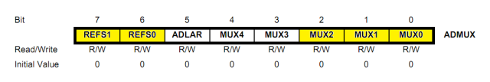
ADC Registers
ADMUX – ADC Multiplexer Selection Register
Quyida ADMUX registeri:
7 : 6 bitlari – REFS1:0 (Reference selection bits)

Slide 9
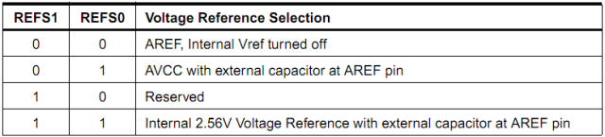
REFS1:0 – Reference Selection Bits

Slide 10
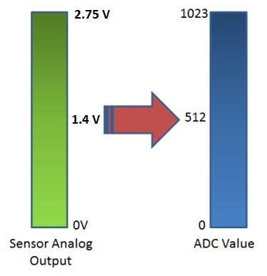
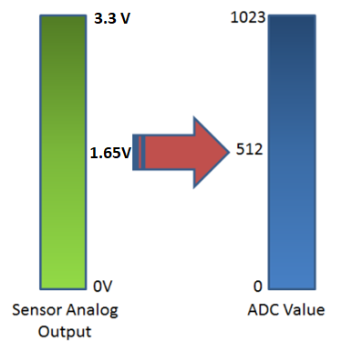
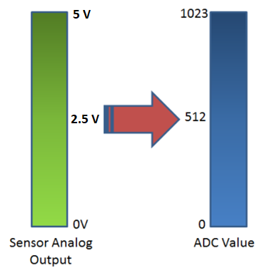
ADClar ustida ishlash uchun yuqori nuqtasi belgilanishi kerak.

Slide 11
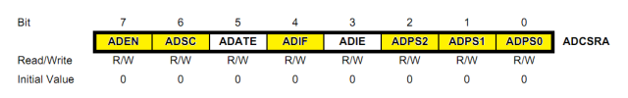
ADCSRA – ADC Control and Status Register A boshqaruv va holat registeri
Bit 7 – ADEN – ADC Enable
Bit 6 – ADSC – ADC Start Conversion
Bit 5 – ADATE – ADC Auto Trigger Enable
Bit 4 – ADIF – ADC Interrupt Flag
Bit 3 – ADIE – ADC Interrupt Enable
Bits 2:0 – ADPS2:0 – ADC Prescaler Select Bits

Slide 12
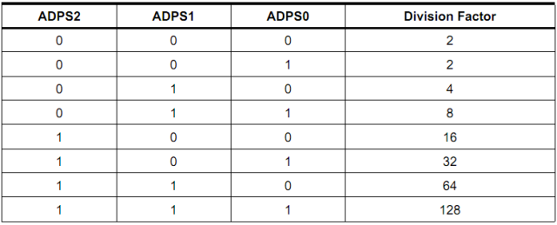
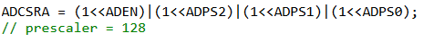
Bits 2:0 – ADPS2:0 – ADC Prescaler Select Bits
ADCSRA dan foydalanishda ko’proq quyidagicha foydalanamiz:

Slide 13
ADCL va ADCH – ADCda ma’lumot Registerlari
ADC o’girishlar natijasi aynan shu registerlarda saqlanadi. ADC 10 bitlik o'lchamga ega bo'lgani uchun, natijani saqlash uchun 10 bitni talab qiladi. Shunday ekan bizga 8 bitli register kamlik qiladi va 2 ta registerdan foydanalanishni talab qiladi. (ADCL pastki bayt va ADCH yuqori bayt yoki ikkalasini ADC registeri deb atash mumkin).

Slide 14
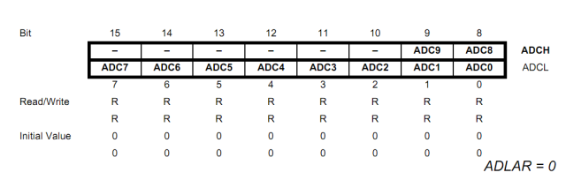
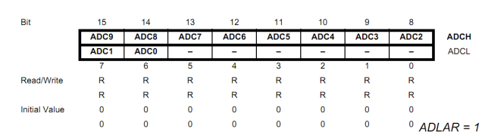

Slide 15
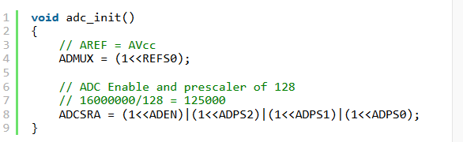
ADCni ishga tushirish

Slide 16
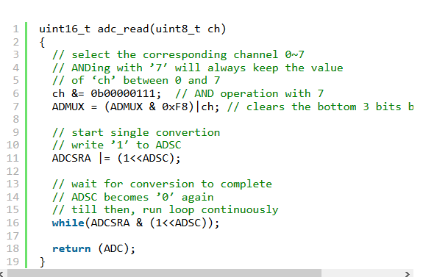
ADC qiymatini o'qish

Slide 17
